Slide 1
代码仓库迁移培训

Slide 2
目录
1
迁移准备
1）理解迁移方案
2）熟悉迁移流程与步骤
3）明确迁移目标仓库
4）选择迁移环境
5）掌握Gitee基本命令操作
-------------------------------- 本ppt详细讲解
--------------------------------操作手册第一章.2
--------------------------------操作手册第一章.3
--------------------------------操作手册第一章.4
--------------------------------操作手册第一章.5
2
迁移
1）新建仓库（注意事项）
2）CC迁移到Gitee
3）Gerrit迁移到Gitee
4）迁移验证
--------------------------------操作手册第二章
--------------------------------操作手册第三章
--------------------------------操作手册第四章
--------------------------------操作手册第五章

Slide 3
总体方案说明
项目组可以根据项目实际情况进行方案选择，同时也可以选择项目组自行迁移或者工作组完成迁移
〇 A:并行方案
建议类型：安全性稳定性要求高的核心系统
〇 B:直接切换方案
建议类型：投产迭代周期比较长有足够缓冲期的项目

Slide 4
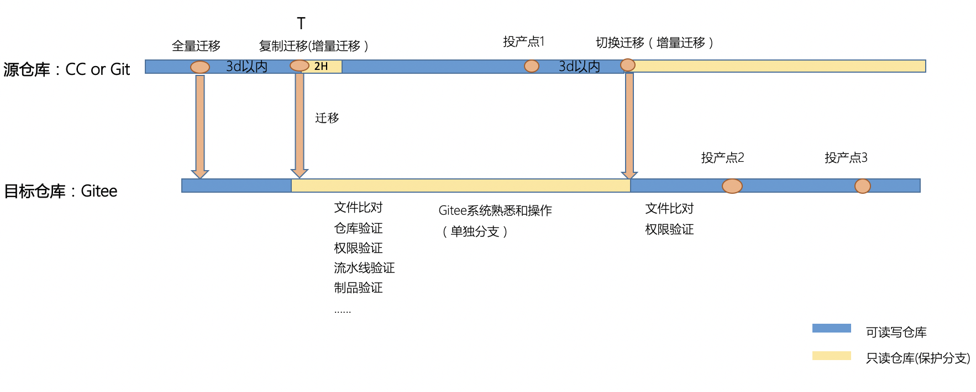
A：并行方案
适合类型：安全性稳定性要求高的核心系统
阶段划分：
准备阶段
迁移
验证阶段
切换
T
说明
为加快迁移速度，减少对开发的影响，复制迁移阶段，可提前三天全量迁移一次，最终时间T时只做增量迁移。
紧急预案
投产点2、3如果因为其它原因故障无法投产，可从Gitee下载待投产的封板代码，手工提交到源CC仓库上，走源CC仓库的投产流水线实现快速投产。

Slide 5
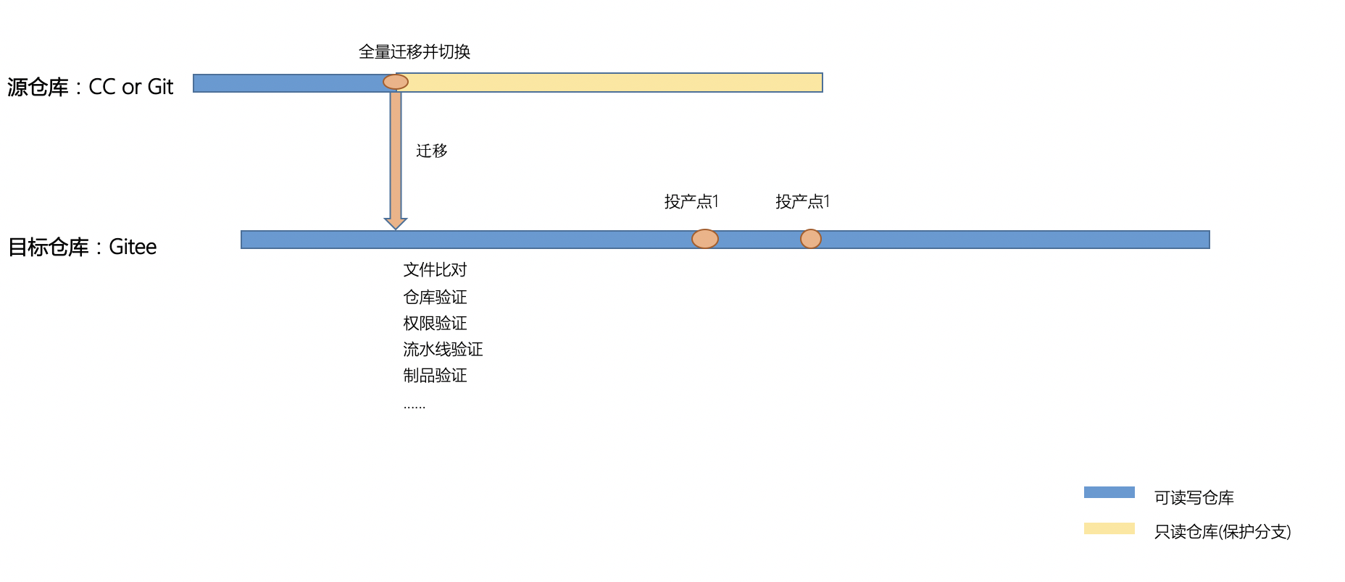
B：直接切换方案
适合类型：投产迭代周期比较长有足够缓冲期的项目

Slide 6
接下来以”A:并行方案”为例进行详细介绍

Slide 7
准备阶段详解
阶段划分：
准备阶段
迁移
验证阶段
切换
T

Slide 8
准备阶段：流程
T-10d
T-3d
T-2d
T
T+N
T
源仓库信息收集
静态视图拉取
通知复制影响事宜
迁移复制
设置Git仓库只读
负责人：陈婷 王锐
协助人：仓库负责人
下发信息收集表，并要求仓库负责人完整填写信息
负责人：赵富军
协助人：仓库负责人
获取CC仓库的静态视图
负责人：陈婷 王锐
下发通知，告诉用户在T时间之后大约3小时内，将设置CC服务为只读状态，不可提交代码；
负责人：仓库负责人
打开gitee仓库控制台，设置分支类型『保护分支』
收集不到调研表则无法完成
迁移配置
CC
负责人：赵富军
1.初始化git
2.配置cc要迁移的集成流 ，配置视图路径
2.配置视图 和 Gitee仓库地址
CC：迁移服务器准备
CC
负责人：赵富军
1、准备服务器
2、安装CC客户端
3、安装Python
4、安装Git-cc脚本
5、安装Git-bash
准备工作
推送到Git
负责人：赵富军
git add ；git commit & push
Git仓库迁移
负责人：赵富军
直接可联通或者通过中转服务器完成源仓库Git的迁移
Git
设置目标Git仓库只读
负责人：赵富军
打开gitee仓库控制台，设置分支类型『保护分支』

Slide 9
复制迁移阶段详解
阶段划分：
准备阶段
迁移
验证阶段
切换
T

Slide 10
复制迁移阶段:迁移步骤
事
项
负责人：项目组
部署流水线的制品到测试环境进行功能验证；
人工测试验证；
自动化测试脚本验证；
负责人：张辉
导入仓库的用户权限、角色；
配置库和物理子系统信息导入；
负责人：仓库负责人
确保开发人员可在源仓库上继续开发
负责人：赵富军
方式1：find . -type f \( -exec sha1sum {} \; \) | sha1sum
方式2：Beyond Compare工具
后期码云会提供比对工具提高比对效率
负责人：流水线负责人
修改流水线配置（连接到Gitee服务）、
流水线运行
制品比对
5.4功能验证
负责人：仓库负责人
代码增量迁移方式迁移到新代码仓库
CC为静态视图获取之后的增量代码拉取
5.3流水线验证
5.2权限验证
4 设置源仓库可读写
5.1仓库和代码拉取验证
负责人：项目组
管理员确认查看人员角色权限；
开发人员登录系统简单操作，查看权限是否合理；
负责人：赵富军
源仓库设置成只读
按照源流水线生成一个制品，方便后续比对！
3.文件比对
2.仓库权限导入
负责人：仓库负责人
检查仓库是否符合要求
项目组拉取代码、执行编译过程验证
验证不通过，需要重新迁移
1.2仓库迁移
1.1设置源仓库只读
T
T+30分钟
T+40分钟
T+2小时
T+1天
T+2天
时间
如果项目组自行迁移
以上工作项目组自行安排

Slide 11
迁移验证阶段详解
阶段划分：
准备阶段
迁移
验证阶段
切换
T

Slide 12
验证关键点
账户人员
账户完整性以及权限检查
账户操作
账户同步是否完整，是否可以拉取代码
提交更改
是否可正常提交
取代码验证
代码是否可正常拉取
确定是否所有迁移流都有对应分支
旧有icdp流水线
新增码云icdp流水线，对比流水线build能力
旧有自建流水线
对比验证流水线build能力
无流水线
A:使用原打包流程打包验证制品
B:使用icdp流水线进行自动构建部署
自动户测试：
如果有单元测试，自动测试脚本，运行测试比对结果
手工测试：
手工测试手段完成功能测试
网络验证
账户与权限验证
分支关系验证
代码验证
流水线验证
制品验证
功能测试
发版验证
提交记录验证
检查是否迁移了所有提交记录
代码比对
检查迁移前后代码是否一致
编译环境验证
使用ide工具打开克隆下来的代码
查看是否正常运行、编译、启动
制品文件对比
比较制品解压缩对比文件是否相同，后期由验证组提供脚本自动对比
制品部署验证
部署码云代码仓打包出的制品，验证是否成功部署，功能是否完备
验证目标：
使用码云代码仓代码进行投产发版，验证是否成功
验证目标：
检测是否可以访问码云平台
验证工作由项目组自行安排

Slide 13
切换迁移详解
阶段划分：
准备阶段
迁移
验证阶段
切换
T

Slide 14
切换迁移详解-流程说明
下发正式切换通知
负责人：陈婷 王锐
执行动作：
通知用户：
1.源仓库服务将在X时间点之后不可用,需在X点之前完成所有代码的提交；
2.新的代码仓库将在X+2d后可用；
3.后续所有的开发代码，都只能通过Git服务进行管理；
投产点同步到CC
文件对比
负责人：周志君
协助人：仓库负责人
执行动作：
手工进行代码同步。
1)从Git下载封板的投产点代码；
2)把下载的代码同步至源仓库（CC或Git)
负责人：赵富军
执行动作：
方式1：find . -type f \( -exec sha1sum {} \; \) | sha1sum
方式2：Beyond Compare工具
培训考试
负责人：项目组
执行动作：
Git操作培训考试
X-2d
X-1d
X
X+30m
X+1d
Y(投产）
Z(应急处理)
X+1d
应急处置措施
权限验证
负责人：周志君
协助人：仓库负责人
1.回退到上一个可用制品
2.修复问题并测试验证。如仍未得到解决，则需回到源仓库进行测试验证并上线。
X-切换时间点
Y-投产时间点
Z-应急处理时间点
仓库读写设置
负责人：项目组
执行动作：
1.管理员确认查看人员角色权限；
2.开发人员登录系统简单操作，查看权限是否合理；
负责人：仓库负责人
执行动作：
1. 设置源仓库设置只读；
2. 设置目标Git仓库可读写；
仓库和文件验证
负责人：仓库负责人
执行动作：
1.检查仓库是否符合要求；名称、CC和Git的对应关系
2.项目组拉取代码、执行编译过程验证
如果项目组自行切换
以上工作项目组自行安排
仓库迁移（增量）
负责人：赵富军
拉取源仓库代码（验证性迁移后的增量代码拉取）
设置目标Git仓库可读写
负责人：仓库负责人
执行动作：
登录Gitee平台，设置允许提交代码的仓库或分支为『普通分支』

Slide 15
目录
1
迁移准备
1）理解迁移方案
2）熟悉迁移流程与步骤
3）明确迁移目标仓库
4）选择迁移环境
5）掌握Gitee基本命令操作
-------------------------------- 本ppt详细讲解
--------------------------------操作手册第一章.2
--------------------------------操作手册第一章.3
--------------------------------操作手册第一章.4
--------------------------------操作手册第一章.5
2
迁移
1）新建仓库（注意事项）
2）CC迁移到Gitee
3）Gerrit迁移到Gitee
4）迁移验证
--------------------------------操作手册第二章
--------------------------------操作手册第三章
--------------------------------操作手册第四章
--------------------------------操作手册第五章

Slide 16
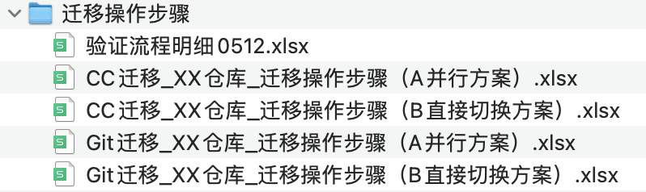
熟悉迁移流程与步骤
浏览示例

Slide 17
目录
1
迁移准备
1）理解迁移方案
2）熟悉迁移流程与步骤
3）明确迁移目标仓库
4）选择迁移环境
5）掌握Gitee基本命令操作
-------------------------------- 本ppt详细讲解
--------------------------------操作手册第一章.2
--------------------------------操作手册第一章.3
--------------------------------操作手册第一章.4
--------------------------------操作手册第一章.5
2
迁移
1）新建仓库（注意事项）
2）CC迁移到Gitee
3）Gerrit迁移到Gitee
4）迁移验证
--------------------------------操作手册第二章
--------------------------------操作手册第三章
--------------------------------操作手册第四章
--------------------------------操作手册第五章

Slide 18
迁移目标环境
1、迁移与验证环境 http://128.196.1.143:30455/
登录账户为自己的云桌面账户
在此系统中验证内容包括：
1、统一登录
2、添加平台用户
3、建流水线（在生产系统中建）
4、建投产基线
5、构建版本包
请勿做投产功能测试
2、操作试用环境
http://128.196.1.246:30440/
测试账户为lizhuo.zh
密码123456
在此系统中可以进行所有功能的测试，包括异常场景测试

Slide 19
目录
1
迁移准备
1）理解迁移方案
2）熟悉迁移流程与步骤
3）明确迁移目标仓库
4）选择迁移环境
5）掌握Gitee基本命令操作
-------------------------------- 本ppt详细讲解
--------------------------------操作手册第一章.2
--------------------------------操作手册第一章.3
--------------------------------操作手册第一章.4
--------------------------------操作手册第一章.5
2
迁移
1）新建仓库（注意事项）
2）CC迁移到Gitee
3）Gerrit迁移到Gitee
4）迁移验证
--------------------------------操作手册第二章
--------------------------------操作手册第三章
--------------------------------操作手册第四章
--------------------------------操作手册第五章

Slide 20
选择迁移环境
两种环境可以选择
迁移服务器两种方式(推荐)
通过云桌面方式
迁移服务器环境申请
128.194.225.15~19，共计5台服务器可供项目组迁移使用，相关环境已经配置完毕。后续会增加机器供开发中心使用。
具体迁移的账号密码找王锐（wangr1.zb@ccbft.com）授权账号和密码。具体情况可能根据资源以及排期情况择时发放。
登录服务器后，有两种方式进行迁移。
A:自行编写脚本进行迁移。
B:参考工作组提供的脚本执行，详细见第三章与第四章。

Slide 21
目录
1
迁移准备
1）理解迁移方案
2）熟悉迁移流程与步骤
3）明确迁移目标仓库
4）选择迁移环境
5）掌握Gitee基本命令操作
-------------------------------- 本ppt详细讲解
--------------------------------操作手册第一章.2
--------------------------------操作手册第一章.3
--------------------------------操作手册第一章.4
--------------------------------操作手册第一章.5
2
迁移
1）新建仓库（注意事项）
2）CC迁移到Gitee
3）Gerrit迁移到Gitee
4）迁移验证
--------------------------------操作手册第二章
--------------------------------操作手册第三章
--------------------------------操作手册第四章
--------------------------------操作手册第五章

Slide 22
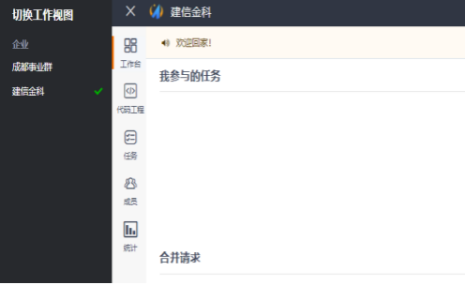
如何登录码云
详细见1.5.1,注意点:登录码云后要切换到正确的事业群

Slide 23
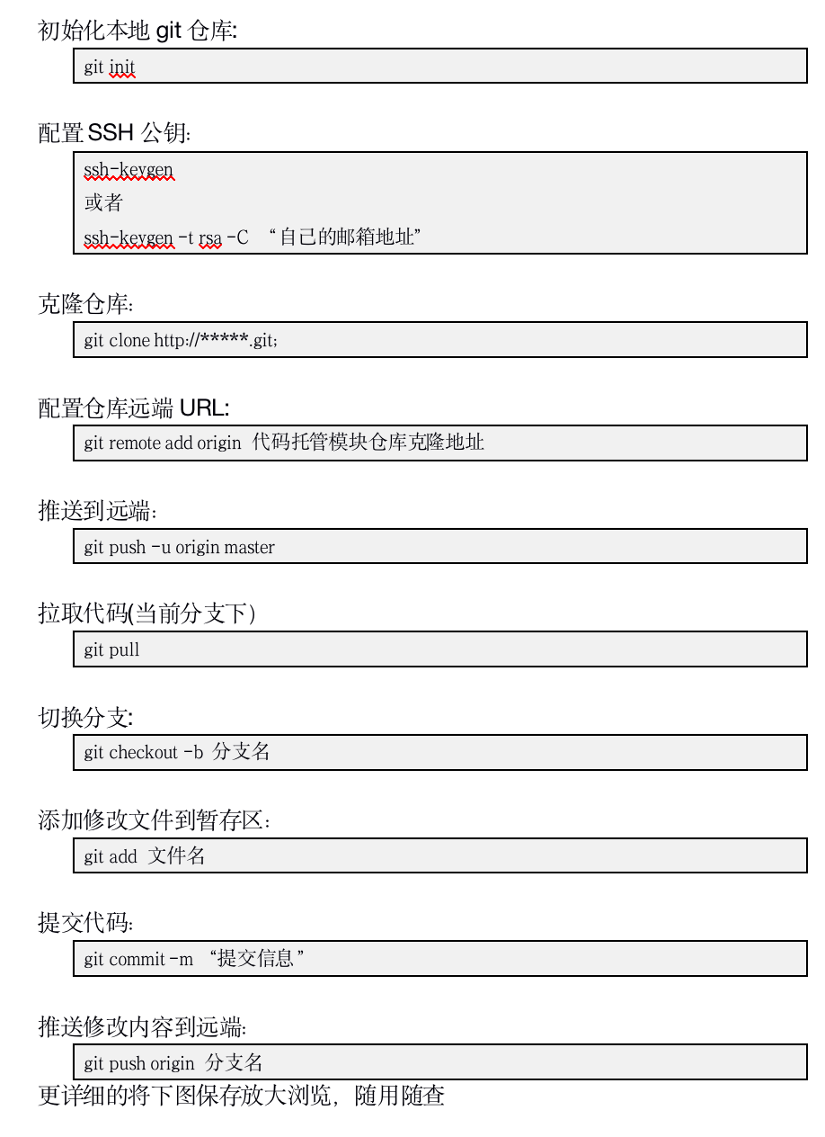
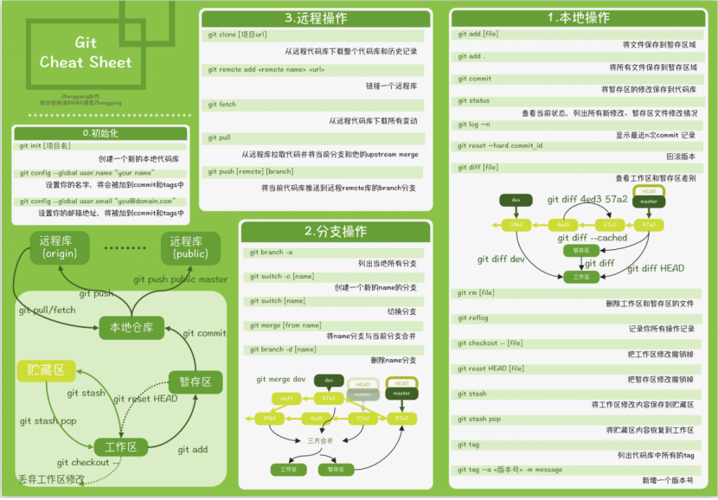
掌握Gitee基本命令操作

Slide 24
目录
1
迁移准备
1）理解迁移方案
2）熟悉迁移流程与步骤
3）明确迁移目标仓库
4）选择迁移环境
5）掌握Gitee基本命令操作
-------------------------------- 本ppt详细讲解
--------------------------------操作手册第一章.2
--------------------------------操作手册第一章.3
--------------------------------操作手册第一章.4
--------------------------------操作手册第一章.5
2
迁移
1）新建仓库（注意事项）
2）CC迁移到Gitee
3）Gerrit迁移到Gitee
4）迁移验证
--------------------------------操作手册第二章
--------------------------------操作手册第三章
--------------------------------操作手册第四章
--------------------------------操作手册第五章

Slide 25
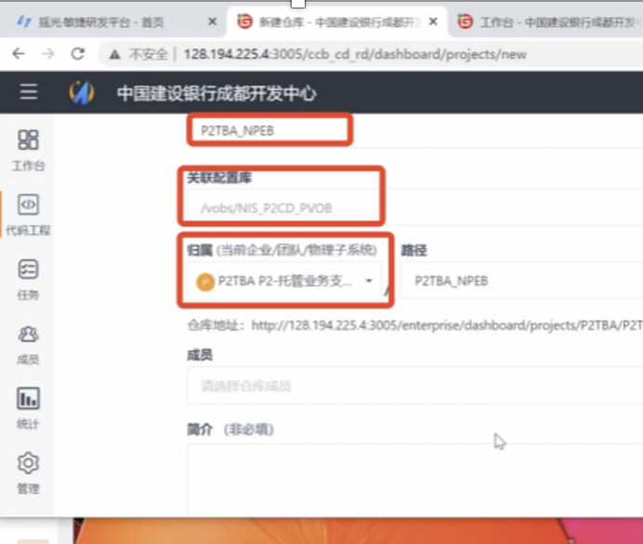
新建仓库（注意事项）
流名称+组件 确定一个仓库以及分支
一个流直接迁移到master分支
多个流的情况，master是空的，每个流对应一个分支，再把主流合并到master
配置库体系（PVOB)要一致
物理子系统要相同

Slide 26
目录
1
迁移准备
1）理解迁移方案
2）熟悉迁移流程与步骤
3）明确迁移目标仓库
4）选择迁移环境
5）掌握Gitee基本命令操作
-------------------------------- 本ppt详细讲解
--------------------------------操作手册第一章.2
--------------------------------操作手册第一章.3
--------------------------------操作手册第一章.4
--------------------------------操作手册第一章.5
2
迁移
1）新建仓库（注意事项）
2）CC迁移到Gitee
3）Gerrit迁移到Gitee
4）迁移验证
--------------------------------操作手册第二章
--------------------------------操作手册第三章
--------------------------------操作手册第四章
--------------------------------操作手册第五章

Slide 27
CC迁移到Gitee
推荐通过迁移服务器脚本进行迁移详见操作手册第三章，关键命令：
1.服务器创建静态视图
sh ccView.sh $1 $2 $3 $4 $5
$1：视图存储路径
$2：pvob名称
$3：流名称
$3：组件名称
$5：视图名称
2.初始化GIT仓库
sh togtiee.sh $1 $2
$1：确认后的项目路径
$2: gitee仓库克隆地址
3.保留空目录
批量处理导出仓库空文件的程序
gitee_keep.sh
演示视频
后续将提供界面操作完成CC迁移到Gitee的一键迁移。

Slide 28
目录
1
迁移准备
1）理解迁移方案
2）熟悉迁移流程与步骤
3）明确迁移目标仓库
4）选择迁移环境
5）掌握Gitee基本命令操作
-------------------------------- 本ppt详细讲解
--------------------------------操作手册第一章.2
--------------------------------操作手册第一章.3
--------------------------------操作手册第一章.4
--------------------------------操作手册第一章.5
2
迁移
1）新建仓库（注意事项）
2）CC迁移到Gitee
3）Gerrit迁移到Gitee
4）迁移验证
--------------------------------操作手册第二章
--------------------------------操作手册第三章
--------------------------------操作手册第四章
--------------------------------操作手册第五章

Slide 29
Gerrit迁移到Gitee
该迁移可通过页面功能进行操作，详见第四章

Slide 30
目录
1
迁移准备
1）理解迁移方案
2）熟悉迁移流程与步骤
3）明确迁移目标仓库
4）选择迁移环境
5）掌握Gitee基本命令操作
-------------------------------- 本ppt详细讲解
--------------------------------操作手册第一章.2
--------------------------------操作手册第一章.3
--------------------------------操作手册第一章.4
--------------------------------操作手册第一章.5
2
迁移
1）新建仓库（注意事项）
2）CC迁移到Gitee
3）Gerrit迁移到Gitee
4）迁移验证
--------------------------------操作手册第二章
--------------------------------操作手册第三章
--------------------------------操作手册第四章
--------------------------------操作手册第五章

Slide 31
迁移验证
详见操作手册第五章

Slide 32
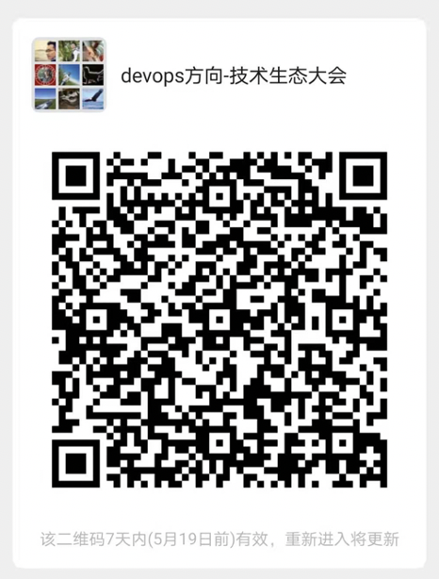
交流群
有问题大家及时联系技术支持组。沟通方式如下：

Slide 33
谢 谢！

